Slide 1
TOPIC 10: STRATEGI PENGAJARAN UNTUK PENDIDIKAN ANAK MUDAH

Slide 2
HASIL PEMBELAJARAN
Mampu memahami strategi pengajaran dan pembelajaran untuk pendidikan awal kanak-kanak
Negeri jenis bahan / bantuan pengajaran

Slide 3
PENGENALAN
Seorang guru yang berkesan atau pembekal penjagaan anak memilih strategi untuk menyesuaikan situasi tertentu.
Adalah penting untuk mempertimbangkan apa yang sudah diketahui dan boleh dilakukan oleh kanak-kanak dan matlamat pembelajaran untuk keadaan tertent

Slide 4
PENGENALAN
Dengan baki fleksibel dan teliti, kita dapat menentukan strategi mana yang paling berkesan.
Sering kali, jika satu strategi tidak berfungsi, ada yang lain.

Slide 5
OVERVIEW
1.Teaching environment
2.Teaching strategies
3.Teaching materials/aids

Slide 6
1. PERSEKITARAN PENGAJARAN
Safety and health
Arrangement
Learning Centre

Slide 7
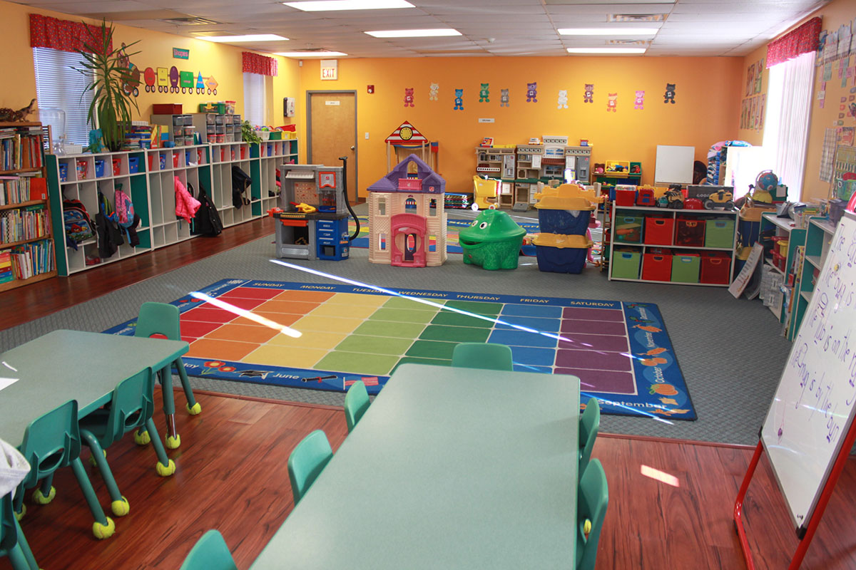
1.1 Keselamatan dan kesihatan
Space, furniture, apparatus
Light (pencahayaan)and air
Natural environment

Slide 8
1.2 Pengaturan
Easy to modified
Arrange neatly
Displays wall for children artwork

Slide 9
1.3 Pusat Pembelajaran
Learning center & use it optimally
Completeness easy to access ,suitable based on teaching and learning needs
Suitable for collaborative play

Slide 10
2. STRATEGI PENGAJARAN
Semasa proses pengajaran dan pembelajaran TIDAK hanya satu aplikasi strategi yang dapat dilakukan oleh guru.
Guru perlu bersedia untuk menggunakan banyak strategi yang sesuai dengan anak-anak mereka. Sudah tentu mesti sesuai dengan perkembangan, keperluan dan sebagainya.
Terdapat banyak strategi yang boleh dilakukan oleh guru seperti:

Slide 11
Strategi pengajaran
Kanak-kanak berpusat
Belajar melalui mainan
penerokaan
Integrasi
Tematik
Project
Penguasaan
Kontekstual
Kecerdasan berbilang

Slide 12
3.1 Kanak-kanak berpusat
Proses pengajaran dan pembelajaran berdasarkan minat, keperluan dan motivasi.
Kanak-kanak bebas bermain, bebas memilih aktiviti, bahan dan masa
Guru hanya sebagai pembantu mereka

Slide 13
3.2 Belajar Melalui Main
Pembelajaran melalui pendekatan permainan dirancang dan struktur
Sehingga, kanak-kanak belajar dalam keselamatan, bebas, persekitaran yang bermakna
Pembelajaran melalui proses bermain menggalakkan kanak-kanak dalam menerokai, menemui dan pengalaman dengan pembelajaran langsung dan semulajadi

Slide 14
3.3 PENDEKATAN PERTANYAAN
Pendekatan siasatan membina pengetahuan dan pemahaman kanak-kanak terhadap diri mereka melalui penyiasatan dan penemuan yang sedia ada
Pelaksanaan pendekatan ini adalah melalui pelbagai pendekatan seperti projek, saintifik, kolaboratif.
Pendekatan pertanyaan menumpukan pada 'MENGAPA' dan 'BAGAIMANA'
Meningkatkan keingintahuan kanak-kanak

Slide 15
3.4 PENDEKATAN INTEGRASI
Integrasi dalam dua atau lebih kemahiran dalam satu masa
Berhubung dengan kehidupan praktikal
Memenuhi keperluan yang cukup dengan semua perkembangan, keupayaan dan minat

Slide 16
3.4 PENDEKATAN THEMATIC
Pengurusan kurikulum dan pembelajaran melalui tema dan topik apa pun
Termasuk:
1 tema dalam pembelajaran
Terangkan
Dari mudah sukar

Slide 17
3.5 PENDEKATAN PROJEK
Dengan individu dan kumpulan
Penilaian dalam semua proses
Termasuk semua kaedah, data pemprosesan dan mengumpul data
Berdasarkan kemahiran, pengalaman dan keupayaan

Slide 18
3. MENYEDIAKAN BAHAN AIDS / PENGAJARAN
TEACHING AIDS/
MATERIALS
Real materials
Electronic

Slide 24
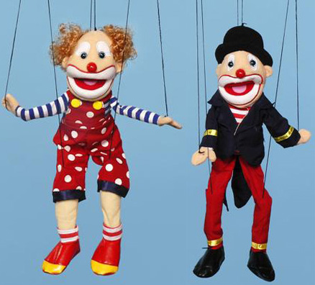
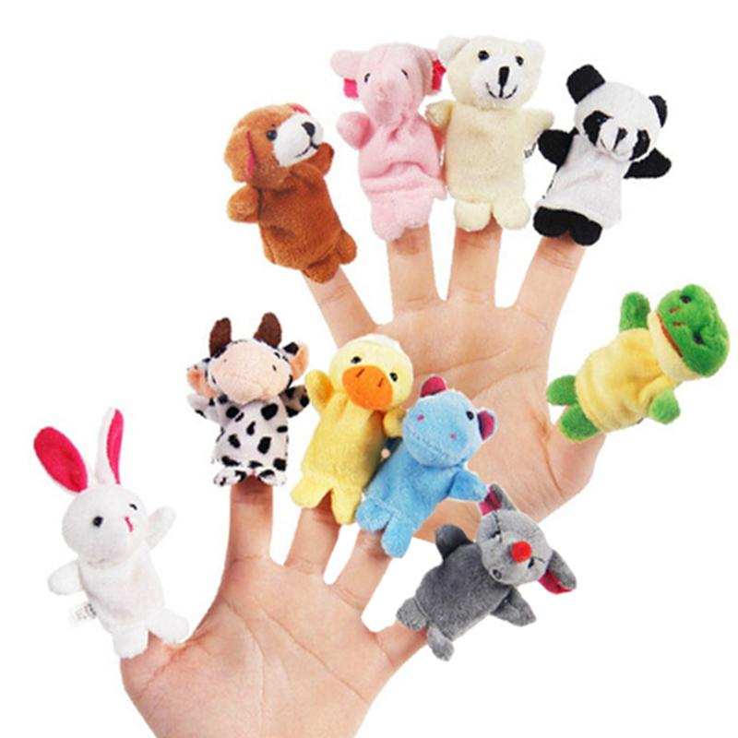
PUPPETS

Slide 28
CONCLUSION
Teacher should creative in using many of teaching aids / materials
Too many types of teaching methods to choose

